Slide 1
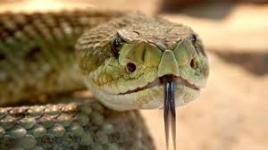
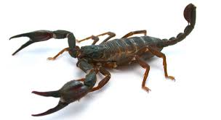
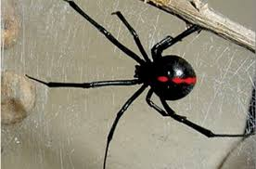
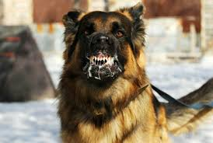
Sistema de Información HIS
REGISTROS HIS DE LAS ACTIVIDADES DE
ZOONOSIS ( ANIMALES PONZOÑOSOS Y RABIA URBANA) - 2018
Jixson G. Arroyo Medina
Equipo Técnico OEI-DIRESA TUMBES

Slide 2
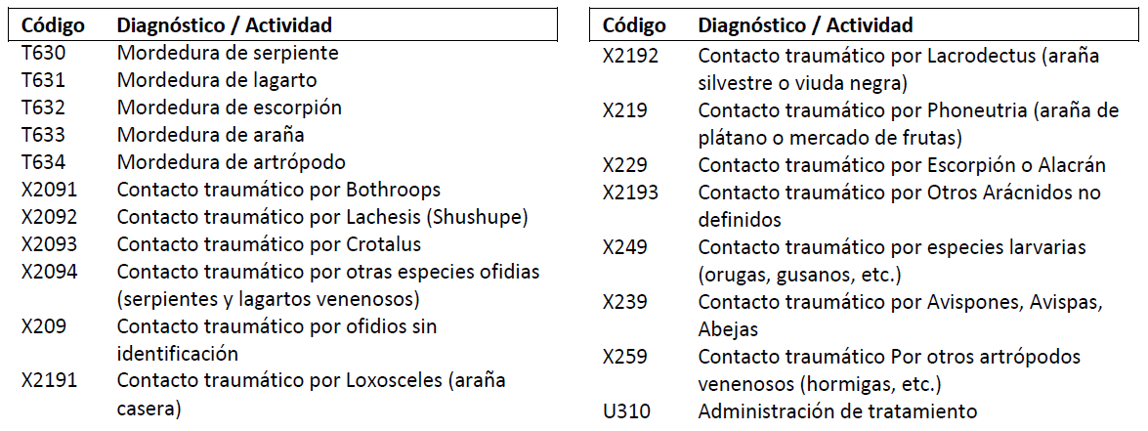
ACTIVIDADES DE ANIMALES PONZOÑOSOS

Slide 3
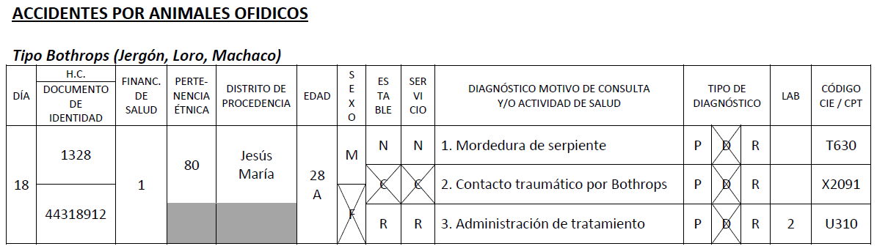
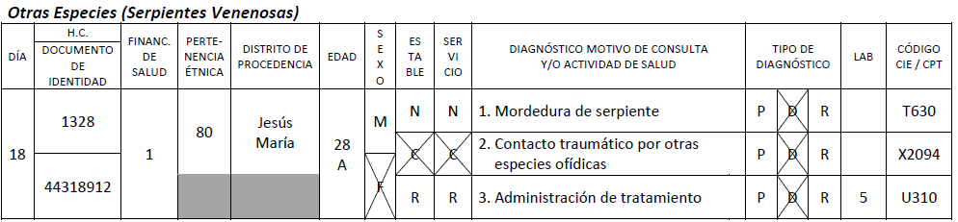
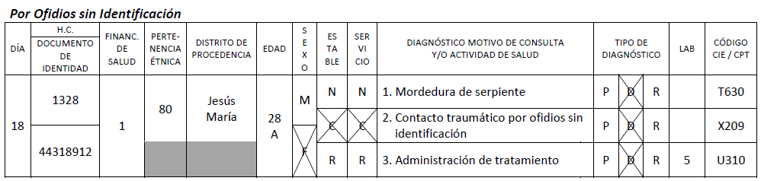
REGISTRO DE ACTIVIDADES DE ACCIDENTES POR ANIMALES PONZOÑOSOS

Slide 4
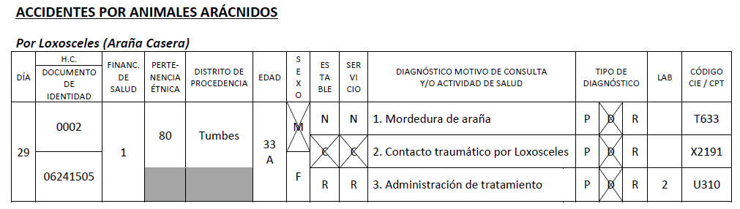
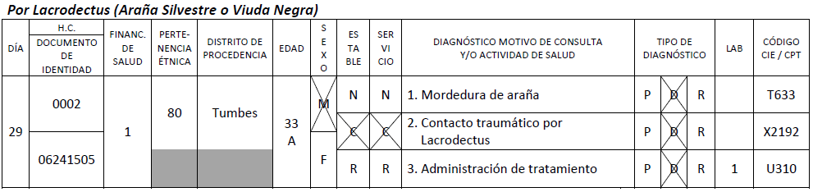
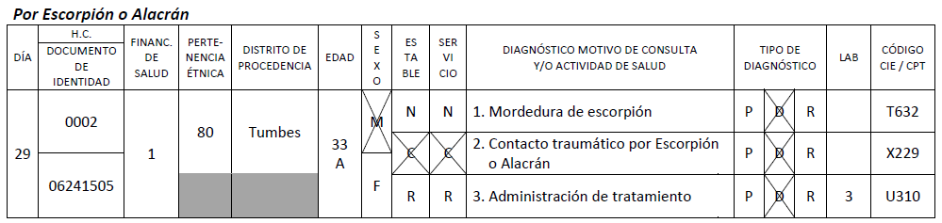
REGISTRO DE ACTIVIDADES DE ACCIDENTES POR ANIMALES ARÁCNIDOS

Slide 5
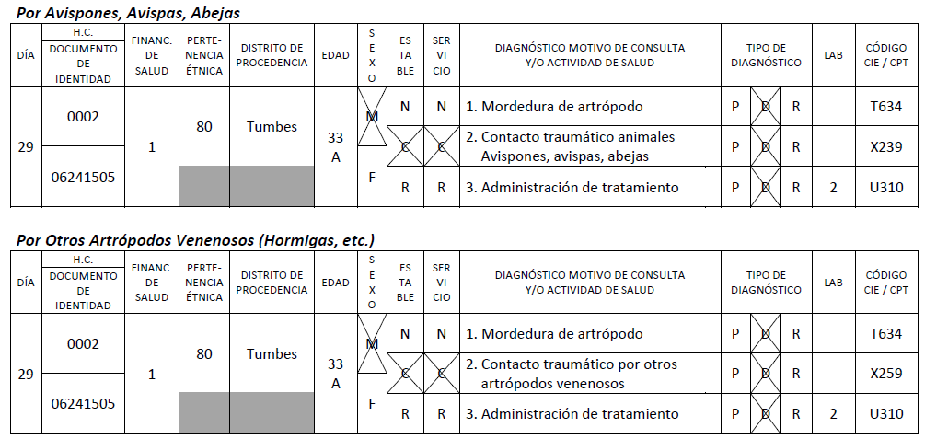
REGISTRO DE ACTIVIDADES DE ACCIDENTES POR OTROS ESPECIES

Slide 6
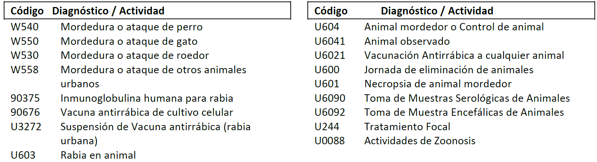
ACTIVIDADES DE RABIA URBANA

Slide 7
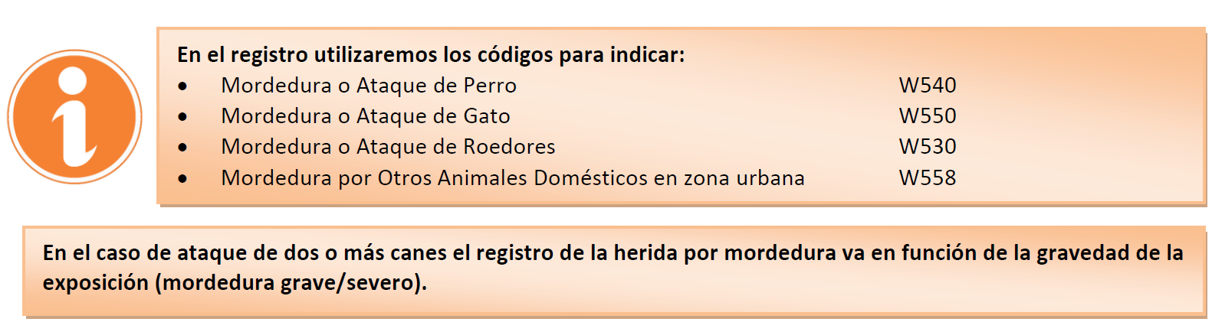
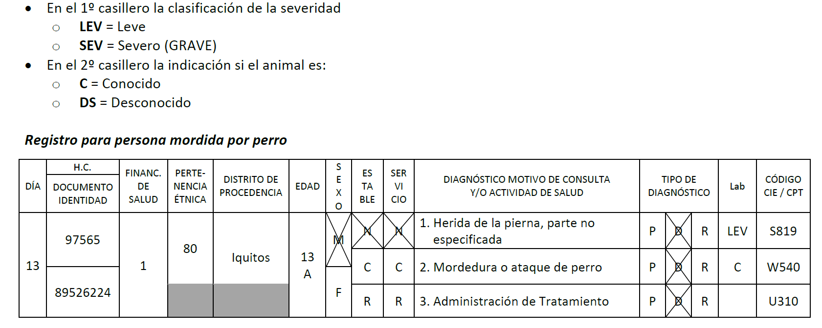

REGISTRO DE PERSONA MORDIDA POR ANIMAL

Slide 8
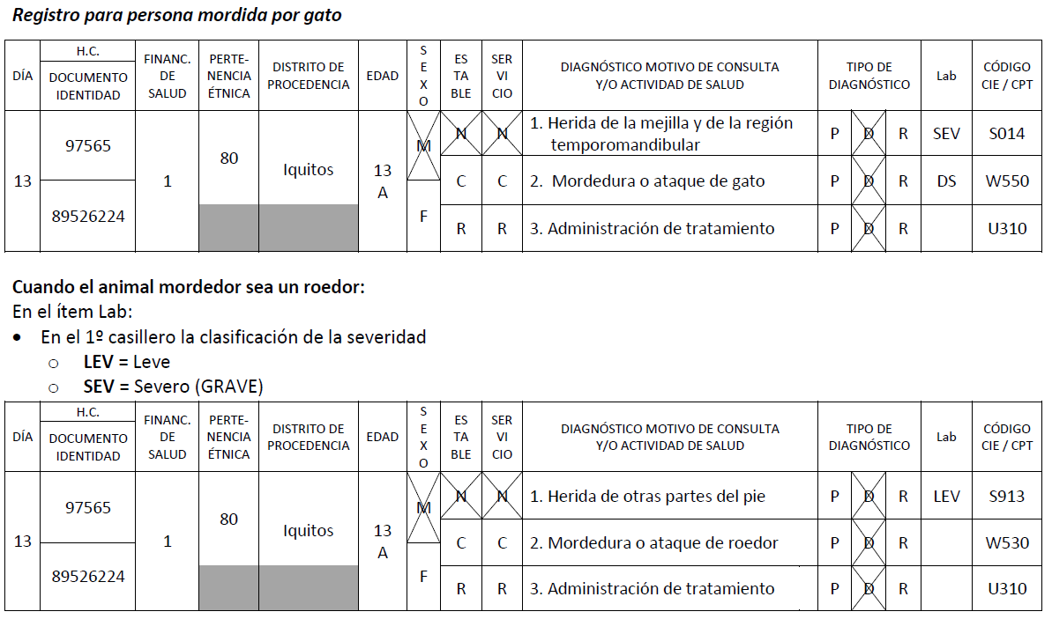
REGISTRO DE PERSONA MORDIDA POR ANIMAL (GATO Y ROEDOR)

Slide 9
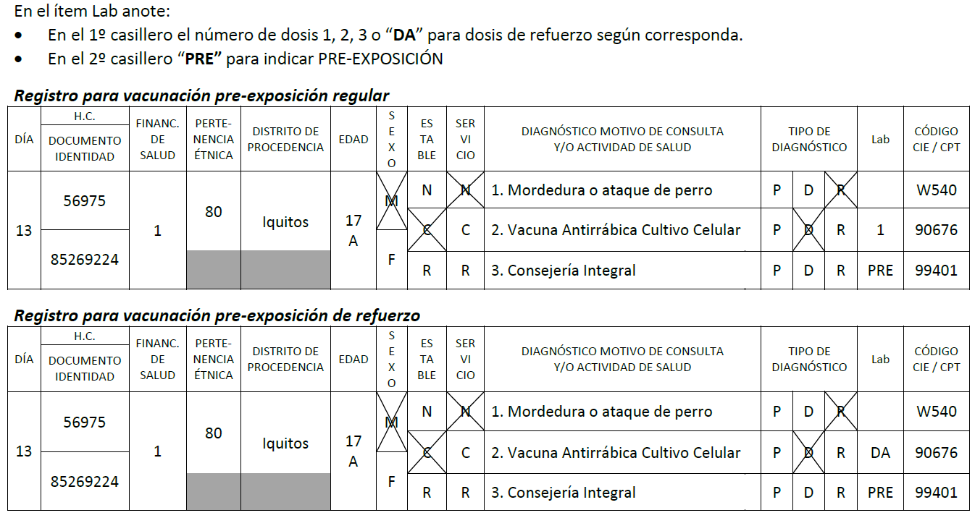
REGISTRO DE VACUNACIÓN ANTIRRÁBICA HUMANA
LA VACUNA A APLICAR ES:
VACUNA ANTIRRÁBICA DE CULTIVO CELULAR 90676
VACUNACIÓN PRE – EXPOSICIÓN

Slide 10
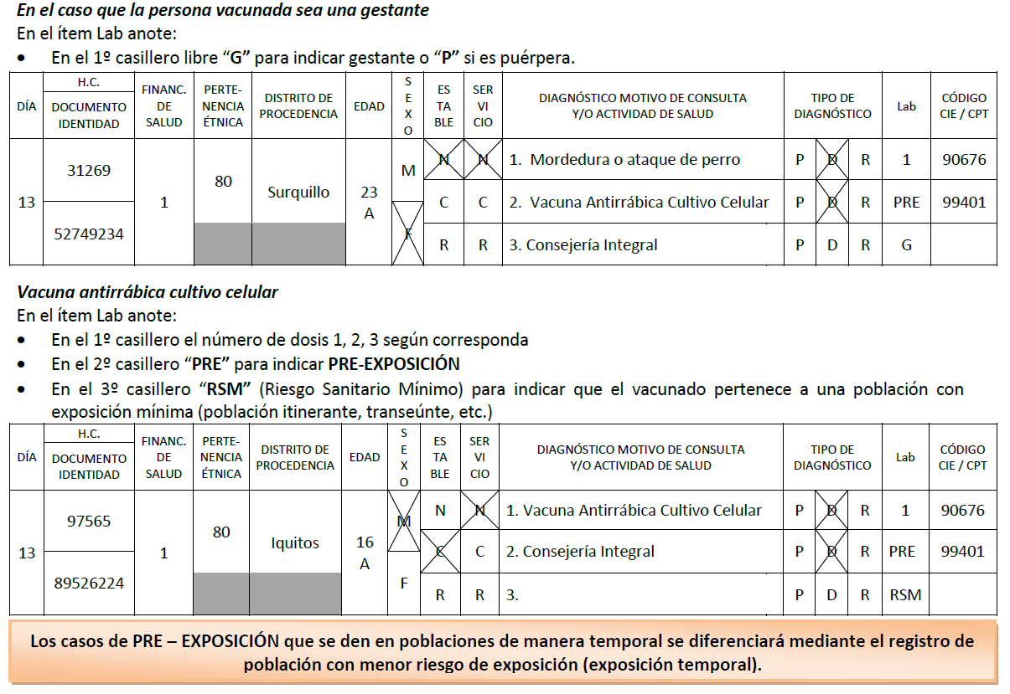

Slide 11
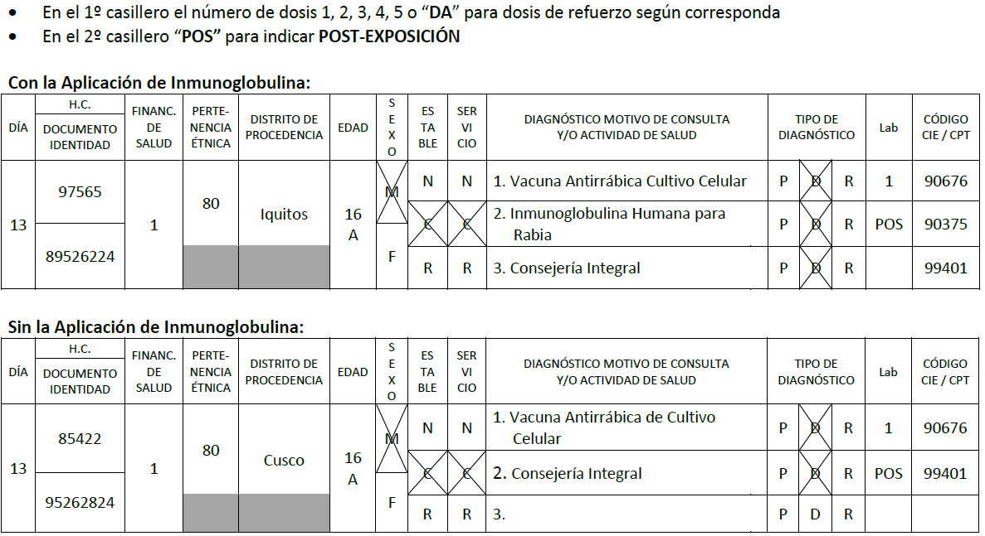
REGISTRO DE VACUNACIÓN ANTIRRÁBICA HUMANA
VACUNACIÓN POST – EXPOSICIÓN

Slide 12
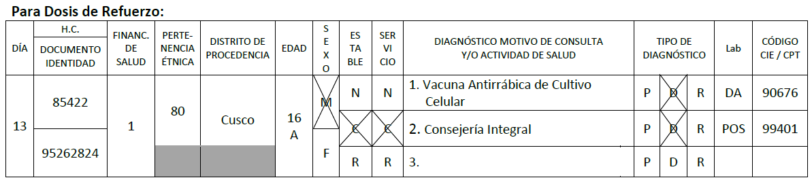
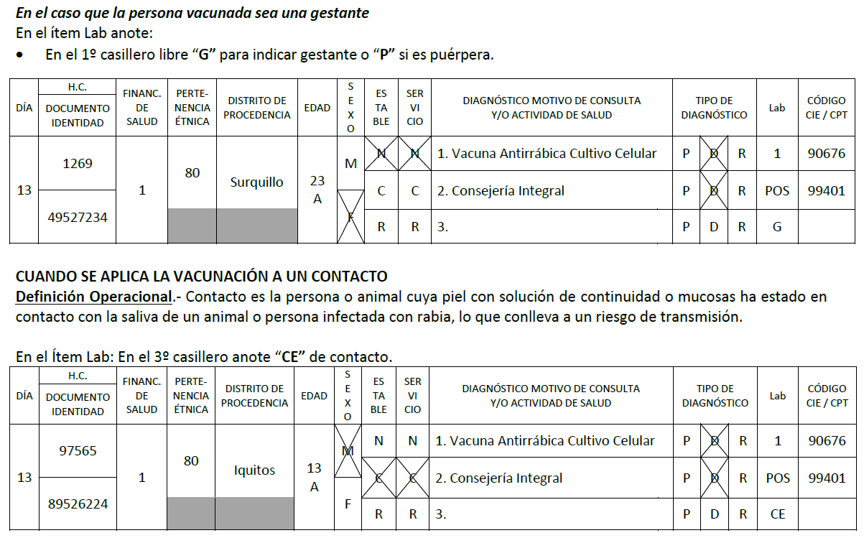

Slide 13
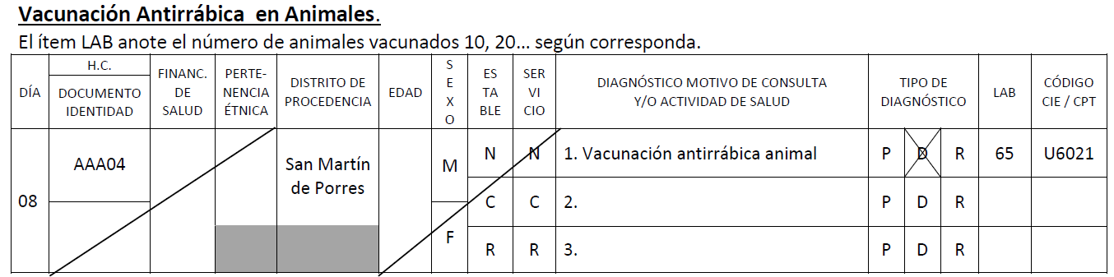
REGISTRO DE VACUNACIÓN ANTIRRÁBICA EN ANIMALES
• CANINA AAA04

Slide 14

MUCHAS GRACIAS...
Correo:
estadistica@diresatumbes.gob.pe

